Slide 1
Hurtigklikk, hurtigtrinn m.m.
Nettkurs onsdag 10.november
Kl.10:00 – 11:00
Steinar Skogheim
steinar.skogheim@usit.uio.no
Kursenes nettside:
https://www.uio.no/for-ansatte/kompetanse/tema/data/e-post-og-kalender/kurs-zoom/index.html

Slide 2
Vi starter der vi slapp forrige onsdag…
Foilene blir lagt ut på kursseriens hjemmeside.

Slide 3
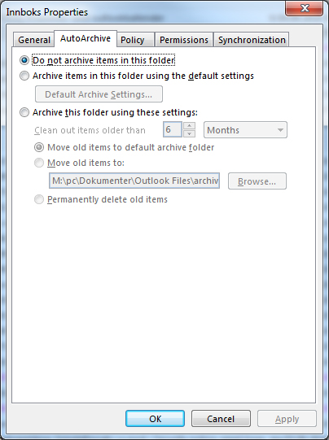
Arkivering i Outlook
Får du bedre plass hvis du arkiverer?
Hvor legges .pst-filen?
Hvis de legges lokalt på PCen, har du da backup?

Slide 4
Lage egen sikkerhetskopi
Du kan eksportere en mappe (med undermapper) til en .pst-fil
Denne kan du legge på hjemmeområdet ditt, som det blir tatt backup av.
Du kan legge den på en minnepenn eller lignende, og oppbevare den på et trygt sted.
Hvis du skal slutte ved UiO, kan du få hjelp av Houston til å brenne en CD til deg med all e-posten din.
.pst-filen kan du senere importere til Outlook på en hjemmemaskin.
NB! Det er bare e-postene som ligger i .ost-filen som eksporteres!
Hva er ost-filen?

Slide 5
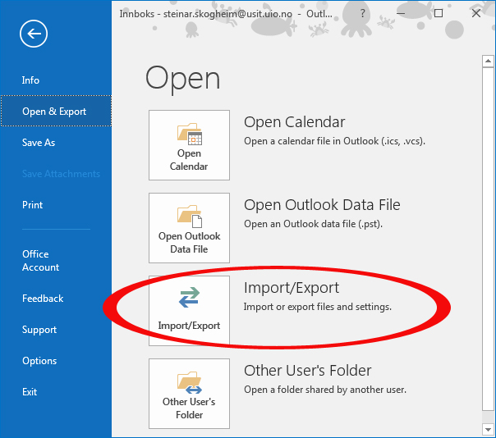
For å eksportere en mappe, går du først til Backstage-visningen.
Velg «Open & Export» på venstre side.
Velg så «Import/Export»

Slide 6
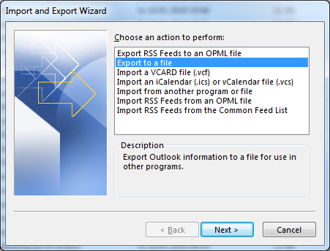
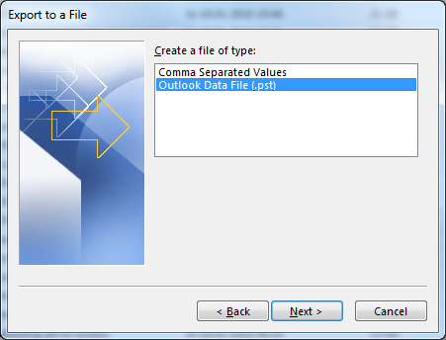
Vi skal lage en .pst-fil

Slide 7
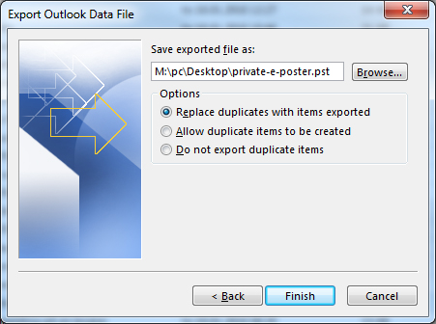
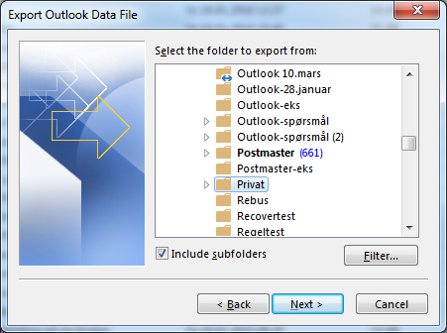
Her er det haket av for at undermappene skal med.
Her bestemmer du hva filen skal hete, og hvor den skal ligge.

Slide 8
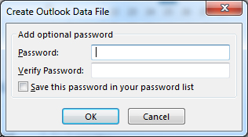
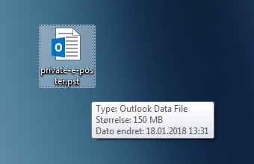
Passord?
Nå kan du sette et passord på filen, men er det lurt?
Husker du det når du skal importere den?
Nå har jeg fått en .pst-fil som jeg senere kan importere i Outlook.

Slide 9
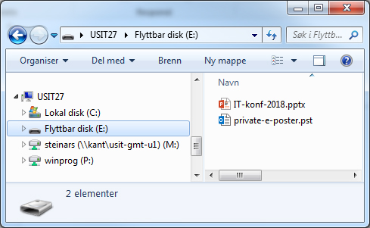
Hvordan sjekke hva som er på pst-filen
Du kan åpne pst-filen i Outlook for å se hva som ligger der.
Her har jeg filen på en minnepenn

Slide 10
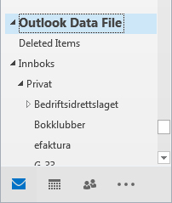
I Outlook går du til Backstage-visningen
Open & Export
Open Outlook Data File
Velg pst-filen fra minnepennen
Trykk OK
Helt nederst i mappevisningen ligger nå Outlook Data File
og under den ligger mappen Privat med alle undermapper.

Slide 11
Andre plattformer
Hvis du ikke bruker Outlook på Windows, kan du bruke en terminalserver og laste ned pst-filen ved hjelp av Outlook derfra.
Du kan importere filen til en Mac, enten til Outlook 2016 for Mac, eller til Apple’s Mail.
Du kan også importere pst-filen til Gmail.

Slide 12
Demo

Slide 13
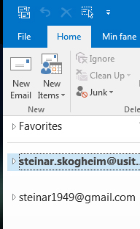
Flytte en mappe til gmail
Jeg har lagt inn gmail-kontoen min som en Account i Outlook.
File/Account Settings/Account Settings…
Velg New… under E-mail
Kan dra en mappe med musa fra Exchange-kontoen til gmail. Holder Ctrl-knappen nede for å kopiere. (Gjelder privat e-mail)

Slide 14
Automatisering i Outlook
Det finnes flere innstillinger og funksjoner i Outlook som kan hjelpe oss å effektivisere arbeidet vårt.
Vi kan bruke:
Hurtiklikk
Hurtigtrinn
Hurtigdeler (Quickpart)
Regler (filter)

Slide 15
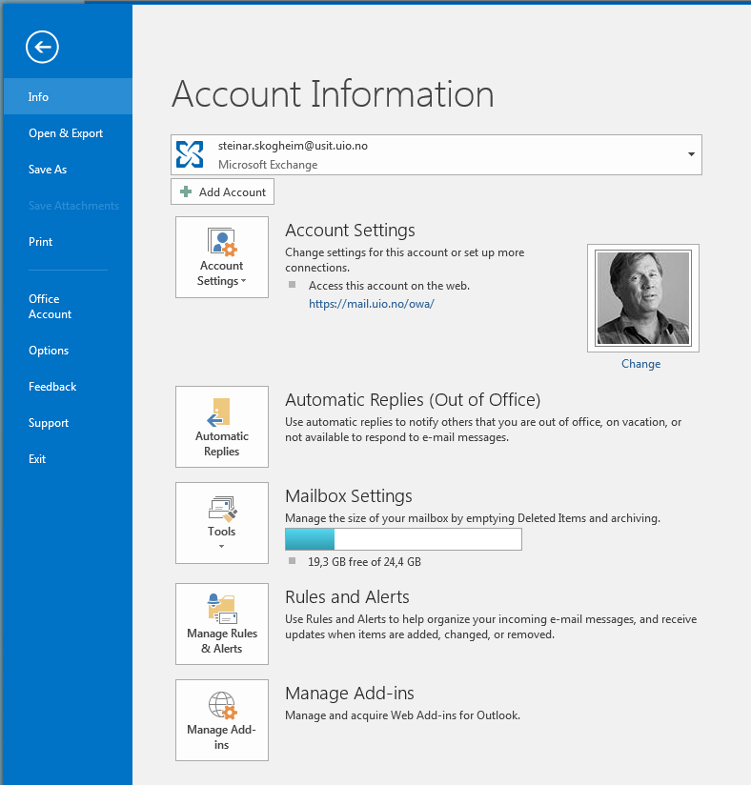
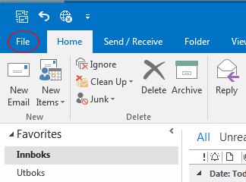
Backstage-visningen
Veien til innstillingene for Outlook
Trykk på File oppe til venstre, eller Ctrl+F
Velg Options (Alternativer),
og så Mail…

Slide 16
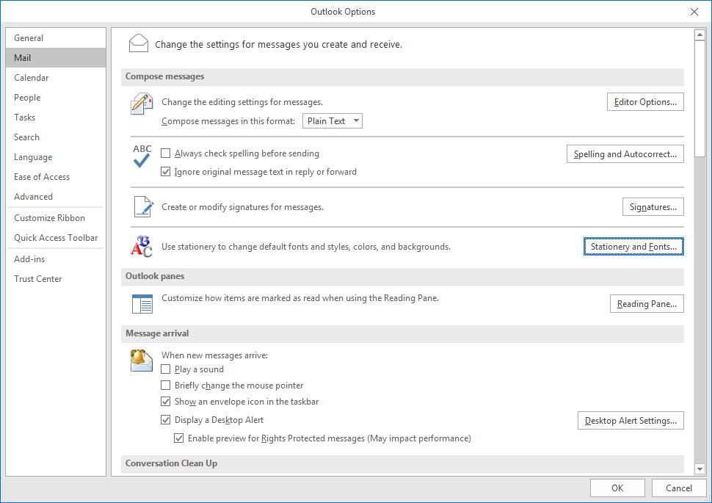
Innstillingene for e-post
Velg Options
(Alternativer)

Slide 17
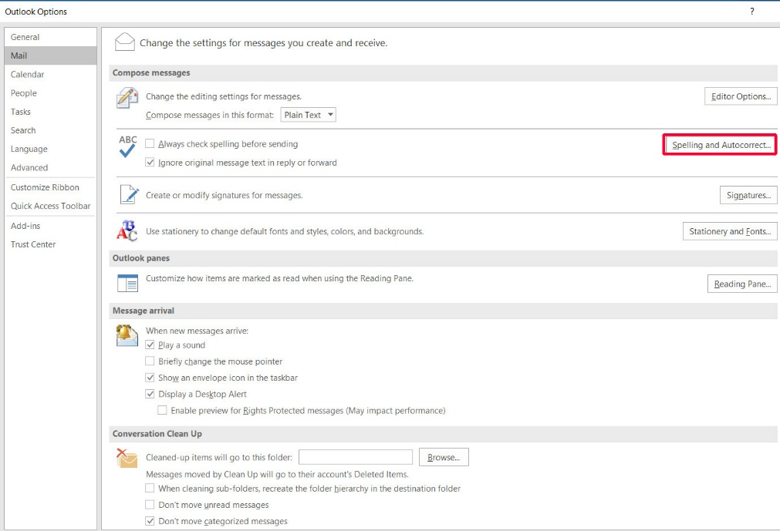
Autokorrektur
Du kan bestemme om e-posten skal stavekontrolleres før den sendes

Slide 18
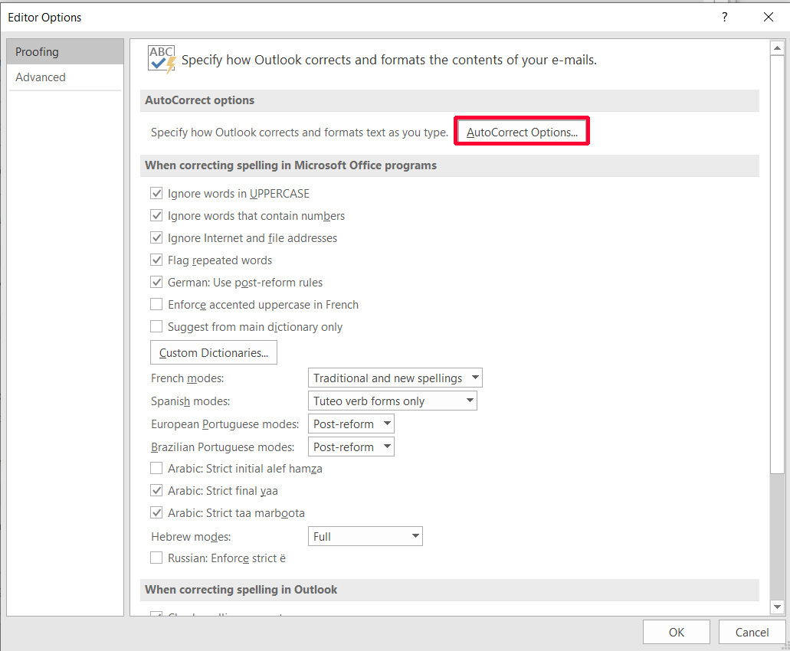
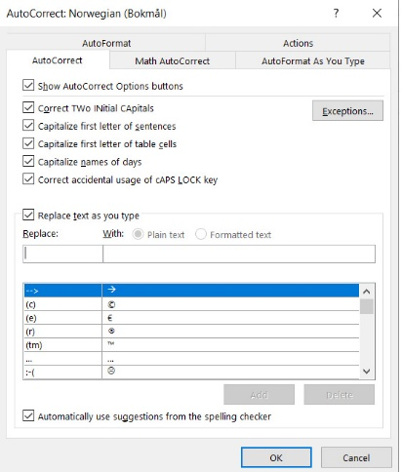

Slide 19
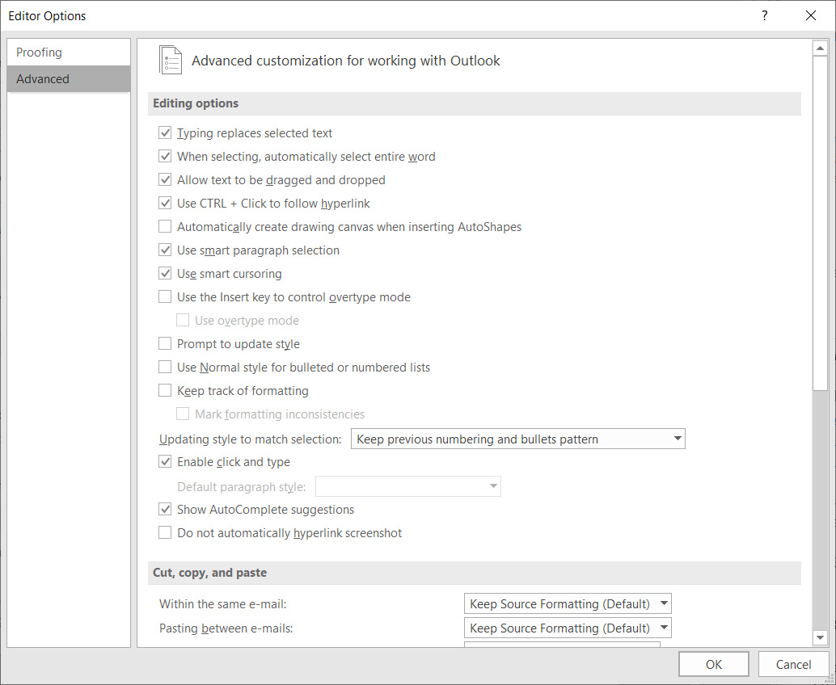

Slide 20
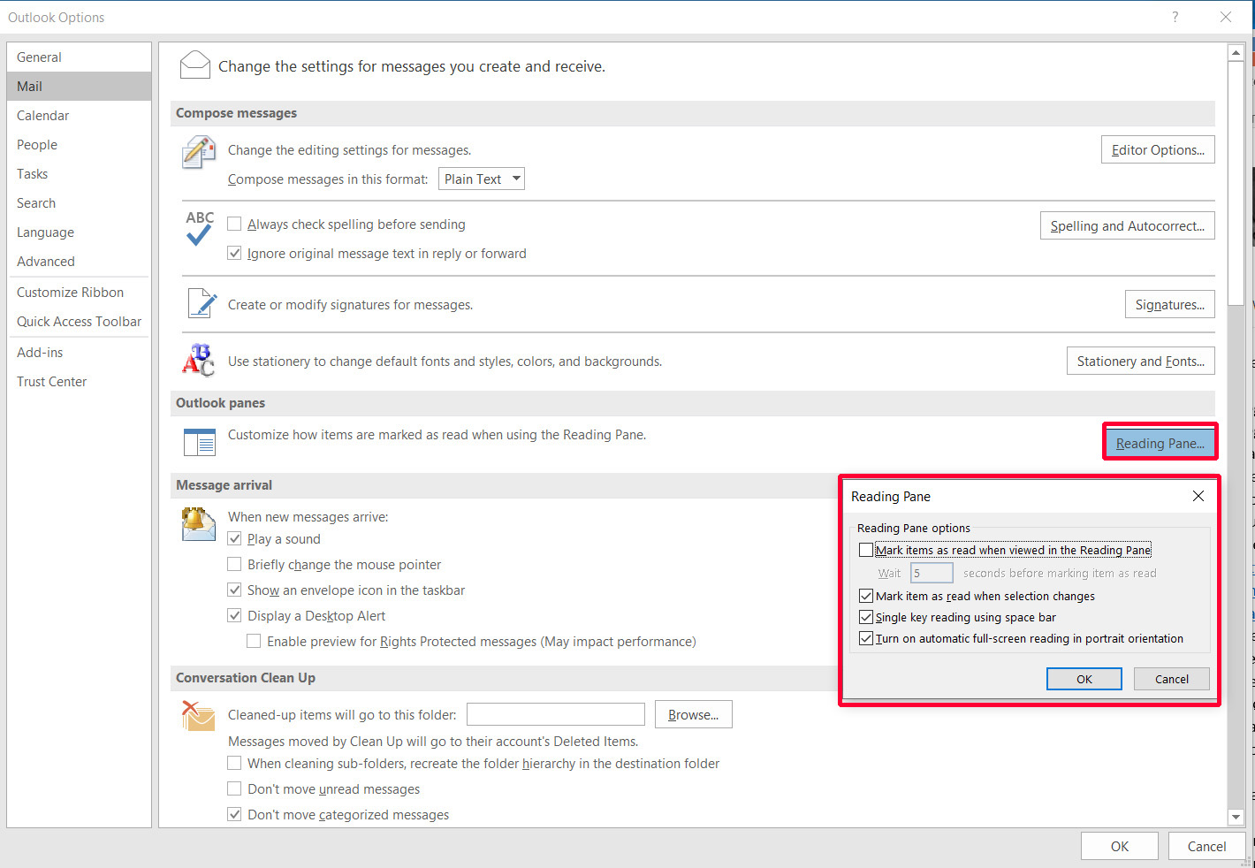

Slide 21
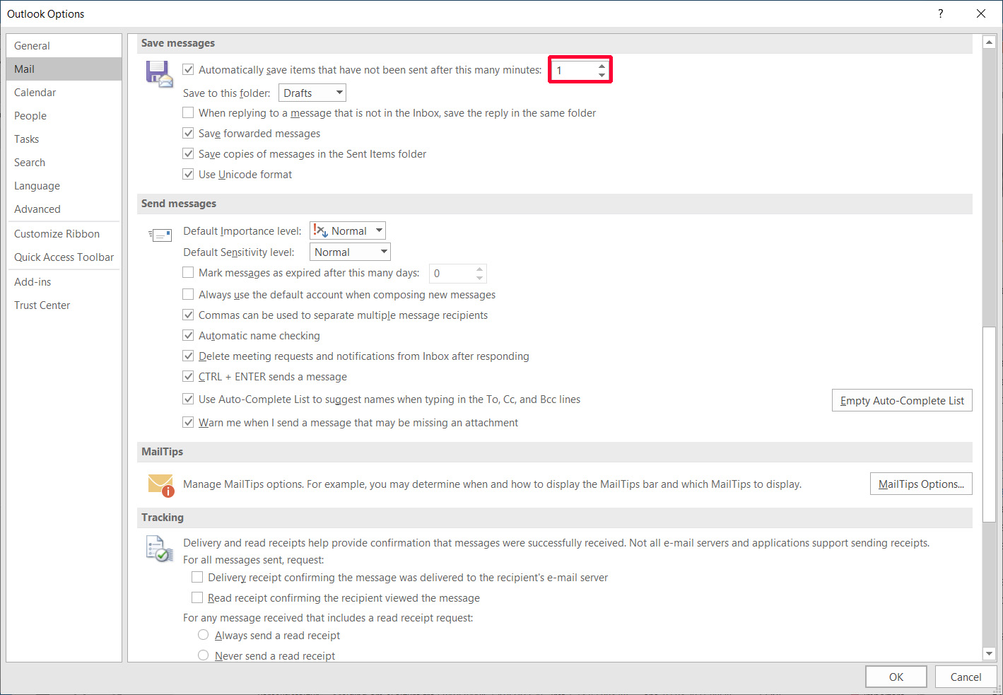

Slide 22
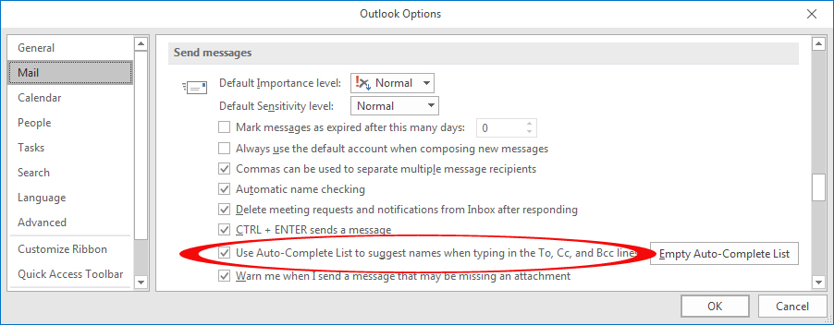
Auto-Complete List
Hvis du lagrer adresser i Auto-Complete List, vil det bli lettere å sette inn adresser.

Slide 23
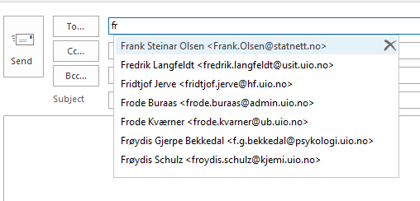
Det er lett å fjerne adresser som du ikke vil beholde i Auto-Complete List.
Trykk på for å fjerne.
Hvis adressen mangler, trykk Ctrl+K, og adreseboka kommer opp.
Notes:
Hvis listen blir for lang (over 1000 ?)
Vil Outlook bare vise dem som er mest brukt

Slide 24
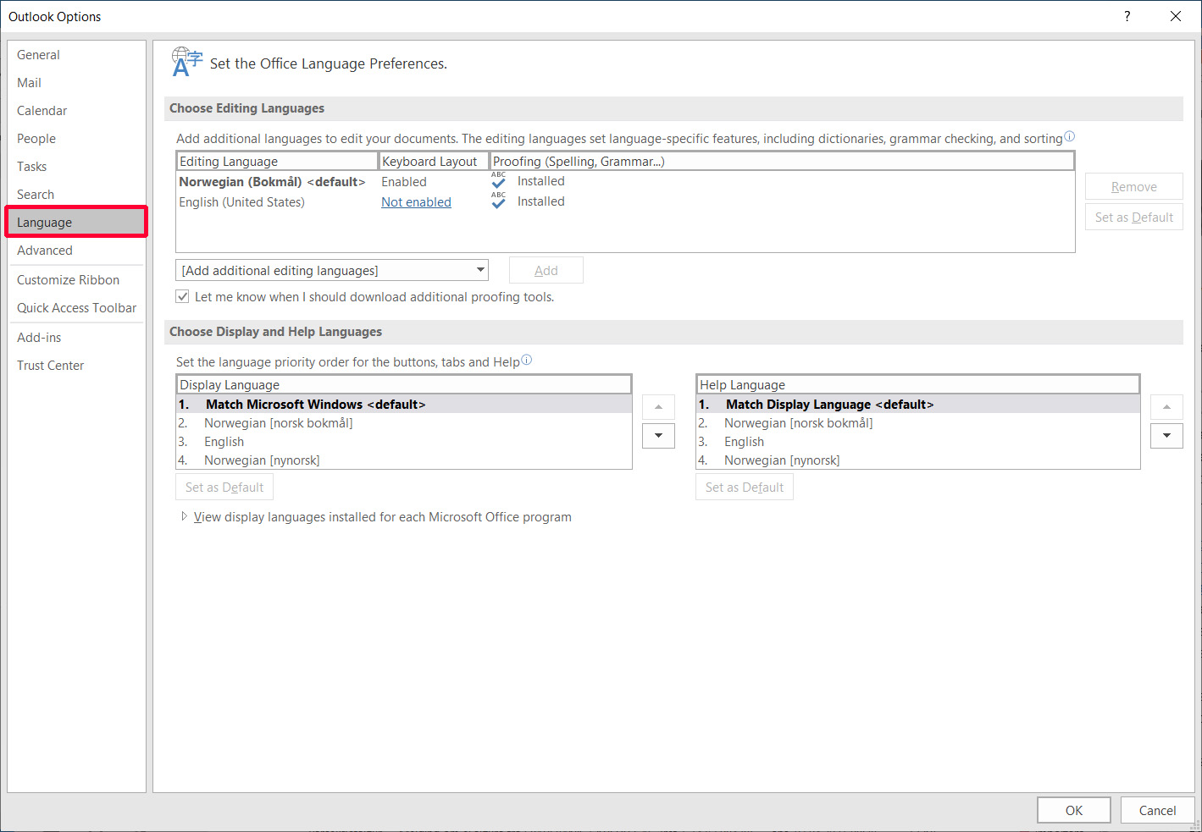

Slide 25
Demo 1

Slide 26
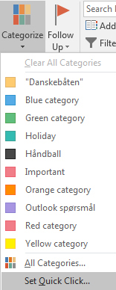
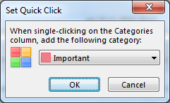

Hurtigklikk
Du kan lage et hurtigklikk, som gjør at en bestemt kategori settes når du klikker kolonnen for kategori

Slide 27
Demo 2

Slide 28

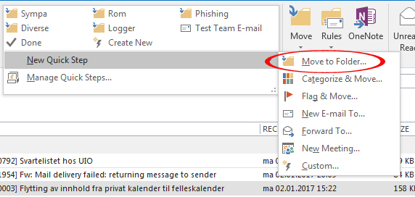
Hurtigtrinn
Hurtigtrinn kan inneholde opptil 12 handlinger. Ligger under fanen Home.
Vi får opp noen enkle muligheter ved å klikke på den lille pilen nede til høyre i bildet.

Slide 29
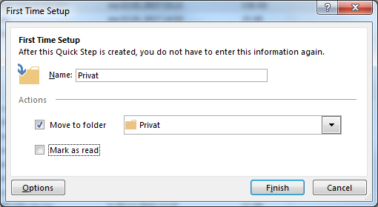

Når jeg nå trykker på knappen Privat, vil e-posten legges i mappen som heter Privat.

Slide 30
Demo 3

Slide 31
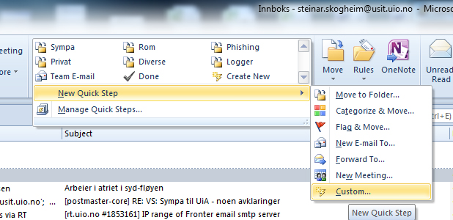
Ferdiglagde svar
Notes:
http://www.uio.no/tjenester/it/e-post-kalender/outlook/hjelp/e-post/ferdiglagde-svar.html

Slide 32
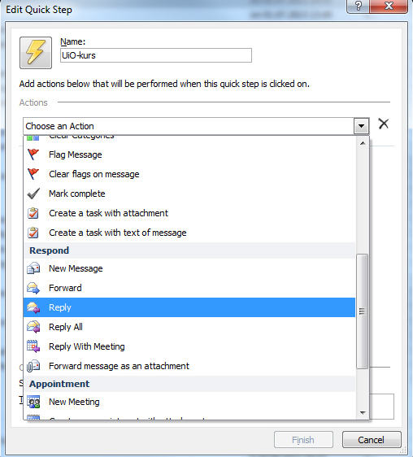

Slide 33
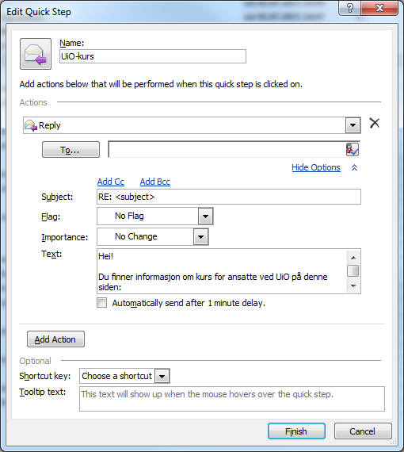

Slide 34
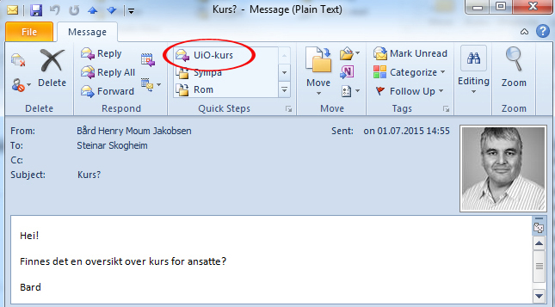
Når jeg nå får en e-post om kurs, kan jeg bare trykke på hurtigknappen UIO-kurs

Slide 35
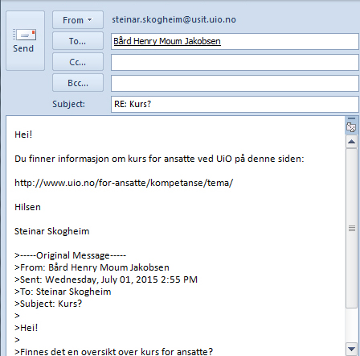
Jeg har også muligheten til å skrive inn en kommentar hvis det er nødvendig.

Slide 36
Demo 4

Slide 37
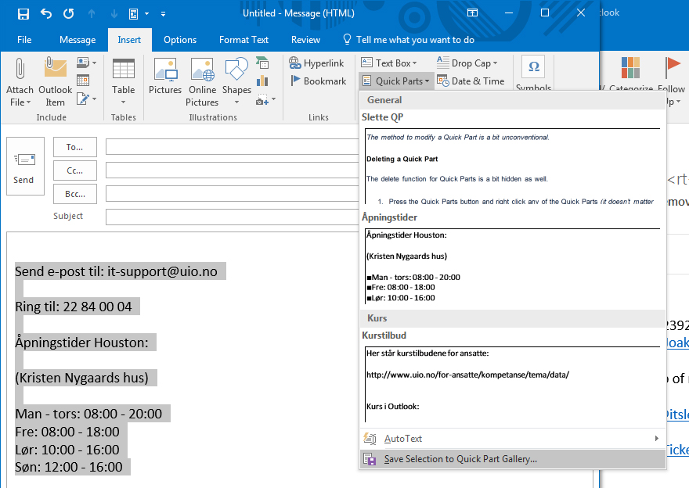
Quick Parts
En «Quick Part» kan være et stykke tekst du bruker ofte.
Merk teksten og lagre den som «Quick Part».
Gi den et nøkkelord slik at du lett kan hente den inn i en e-post.

Slide 38
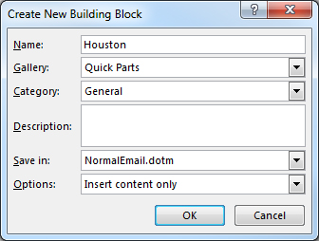
Her er nøkkelordet Houston
Skriv nøkkelordet og trykk F3
Hvis du bare har en Quick Part som begynner med h, så trenger du bare skrive h og F3

Slide 39
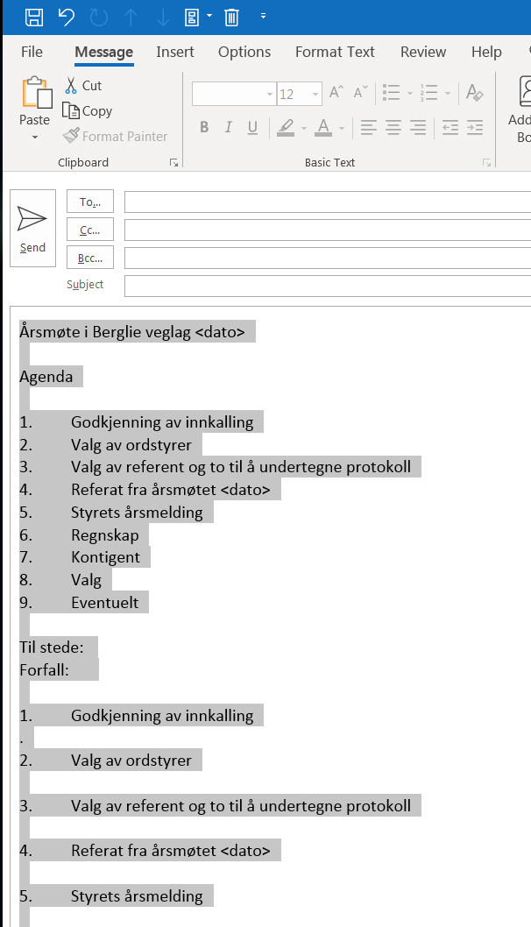
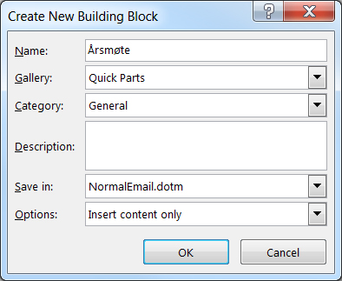
Et annet eksempel
Agenda til et møte
Merker alt,
og legger det til som Quickpart
Gir den navnet «Årsmøte»
I en ny e-post skriver du så «Årsmøte» og trykker F3

Slide 40
Slette en Quick Part
Hvis man vil slette en Quick Part
så må man sette HTML-format.
Åpne en ny e-post
Format Text / HTML
Gå til Quick Parts-knappen
Høyreklikk på en av Quick Partene,
og velg "Organize and Delete..."

Slide 41
Demo 5

Slide 42
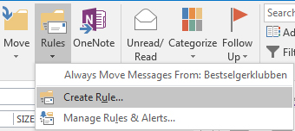
Regler (filter)
Du kan lage egne regler som filtrerer e-post som kommer inn. Disse blir da automatisk behandlet og legges f.eks. i spesielle mapper.
Her står jeg i en e-post fra Bestselgerklubben når jeg klikker på Rules og velger Create Rule…
Notes:
http://www.uio.no/tjenester/it/e-post-kalender/filtrere-e-post.html
http://www.uio.no/tjenester/it/e-post-kalender/outlook/hjelp/e-post/sortering.html

Slide 43
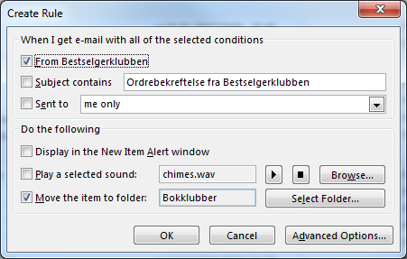
Nå vil e-post som kommer fra Bestselgerklubben legges i mappen som heter Bokklubber.

Slide 44
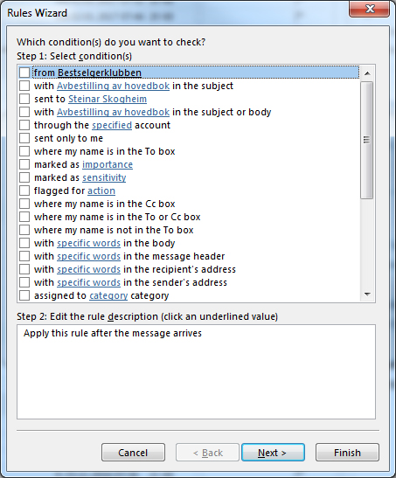
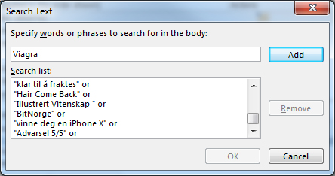
Du kan filtrere på mange forskjellige ting, f.eks. e-post som inneholder spesielle ord.

Slide 45
Demo 6

Slide 46
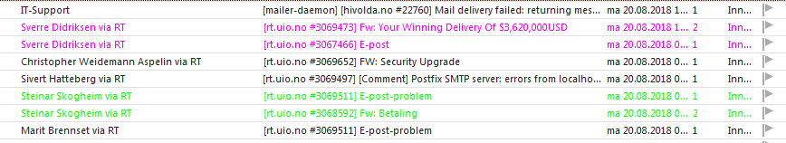
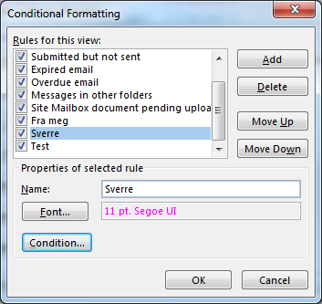
Vise e-poster med farge
Velg fanen View
View Settings
Conditional Formatting
Add
Gi den et navn
Font: Velg f.eks. farge
Condition: Velg f.eks. From
OK, OK, OK

Slide 47
Demo 7

Slide 48
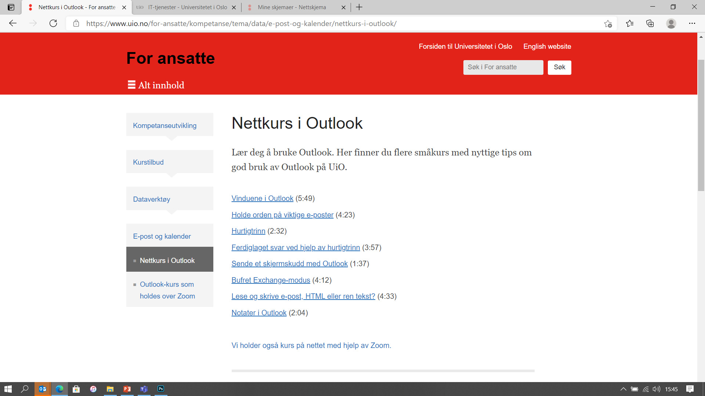

Slide 49
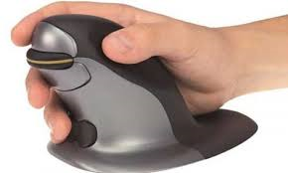
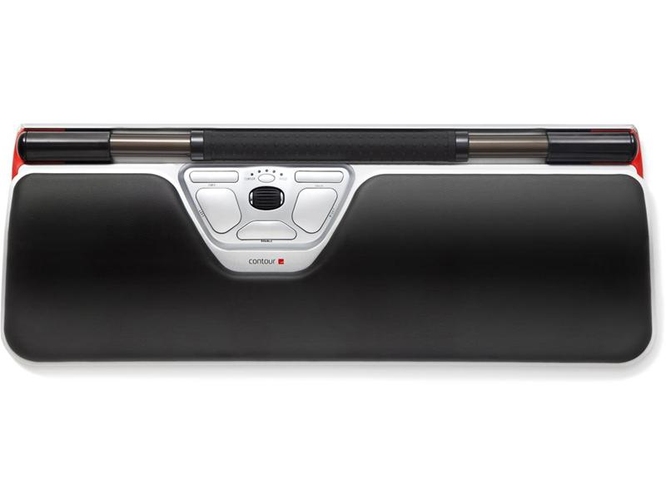
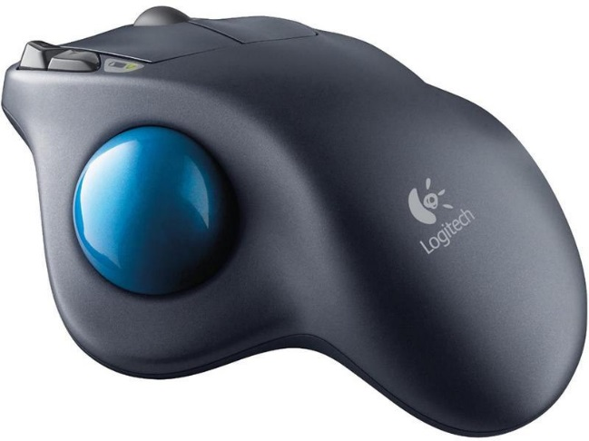
Musearm (Aktuelt nå som hjemmekontor brukes mye)
Musearm er en samlebetegnelse på belastningsskader i skulder og spesielt underarm.
Hovedårsaken er feil arbeidsstilling når en bruker tastatur og mus.
Forebygging er utrolig viktig. Lar du det gå så langt at du får problemer med musearm eller andre belastningsskader, er det gjerne litt for sent.
Det finnes mange forskjellige ergonomiske varianter. Selv om noen kan være dyre, så er de fleste innspart etter en sykedag.
Rullemus

Slide 50
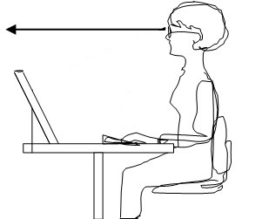
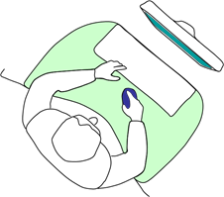
Bedriftshelsetjenesten
Dere kan finne mye nyttig på Bedriftshelsetjenestens sider, bl.a. :
Bedriftshelsetjenestens pauseøvelser
Bedriftshelsetjenestens nettside om ergonomi

Slide 51
Takk for i dag!
Kursets hjemmeside:
https://www.uio.no/for-ansatte/kompetanse/tema/data/e-post-og-kalender/kurs-zoom/
Vil du stå på en liste som får direkte informasjon om kurset:
https://nettskjema.no/a/145719
Spørsmål om kurset eller andre spørsmål om Outlook:
steinar.skogheim@usit.uio.no

